Slide 1

Logistic Regression
AI-Faster

Slide 2
Giới thiệu
Thuật toán Logistic Regression là một thuật toán thuộc nhóm các thuật toán phân lớp.
Không giống như Linear Regression, Logistic Regression sử dụng một hàm sigmoid logistic để trả về một giá trị xác suất có thể được ánh xạ tới hai hay nhiều lớp rời rạc.
So sánh Linear Regression và Logistic Regression
+ Linear Regression có thể giúp chúng ta dự đoán các giá trị liên tục.
+ Dự đoán Logistic Regression là rời rạc( chỉ cho phép các giá trị hoặc danh mục cụ thể).

Slide 3
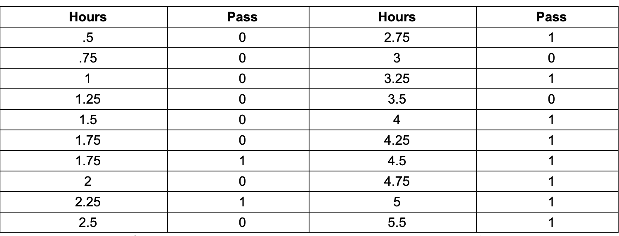
Một nhóm 20 sinh viên dành thời gian trong khoảng từ 0 đến 6 giờ cho việc ôn thi. Thời gian ôn thi này ảnh hưởng đến xác suất sinh viên vượt qua kỳ thi như thế nào?

Slide 4
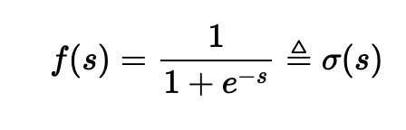
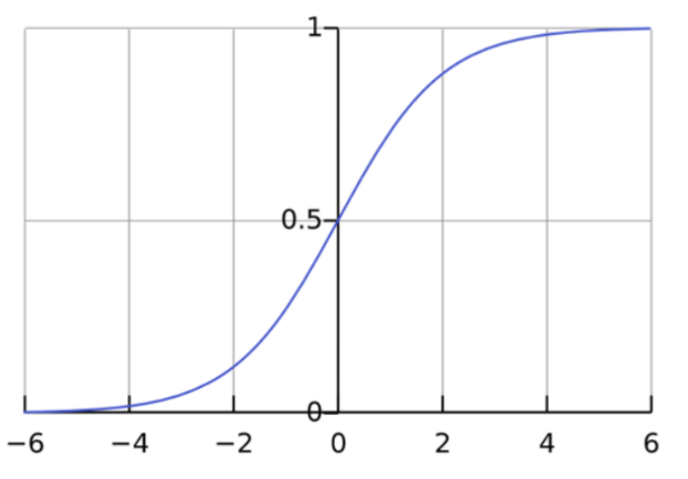
Sigmoid function
Chúng ta sử dụng sigmoid để ánh xạ dự đoán theo xác suất
f(s) đầu ra 0->1
s hàm w^T.x

Slide 5
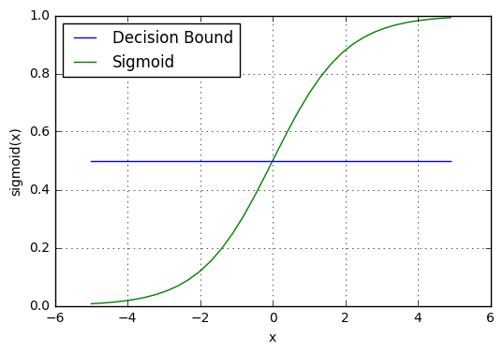
Decision Bound
Hàm sigmoid trả về điểm xác suất trong khoảng 0->1, chúng ta cần 1 ngưỡng để ánh xạ nó thành các giá trị True/False
P>=0.5, class = 1
P<0.5, class = 0

Slide 6
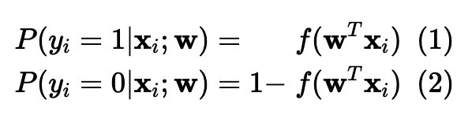
Cost function
Chúng ta sử dụng hàm mất mát có tên là Cross – Entropy: chia thành y =0, y=1.
Mục đích là tìm các hệ số w sao cho f() càng gần với 1 càng tốt với các điểm dữ liệu thuộc class 1 và ngược lại

Slide 7
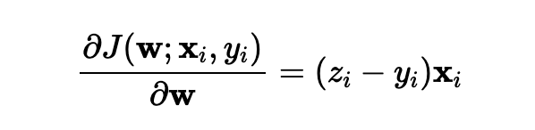
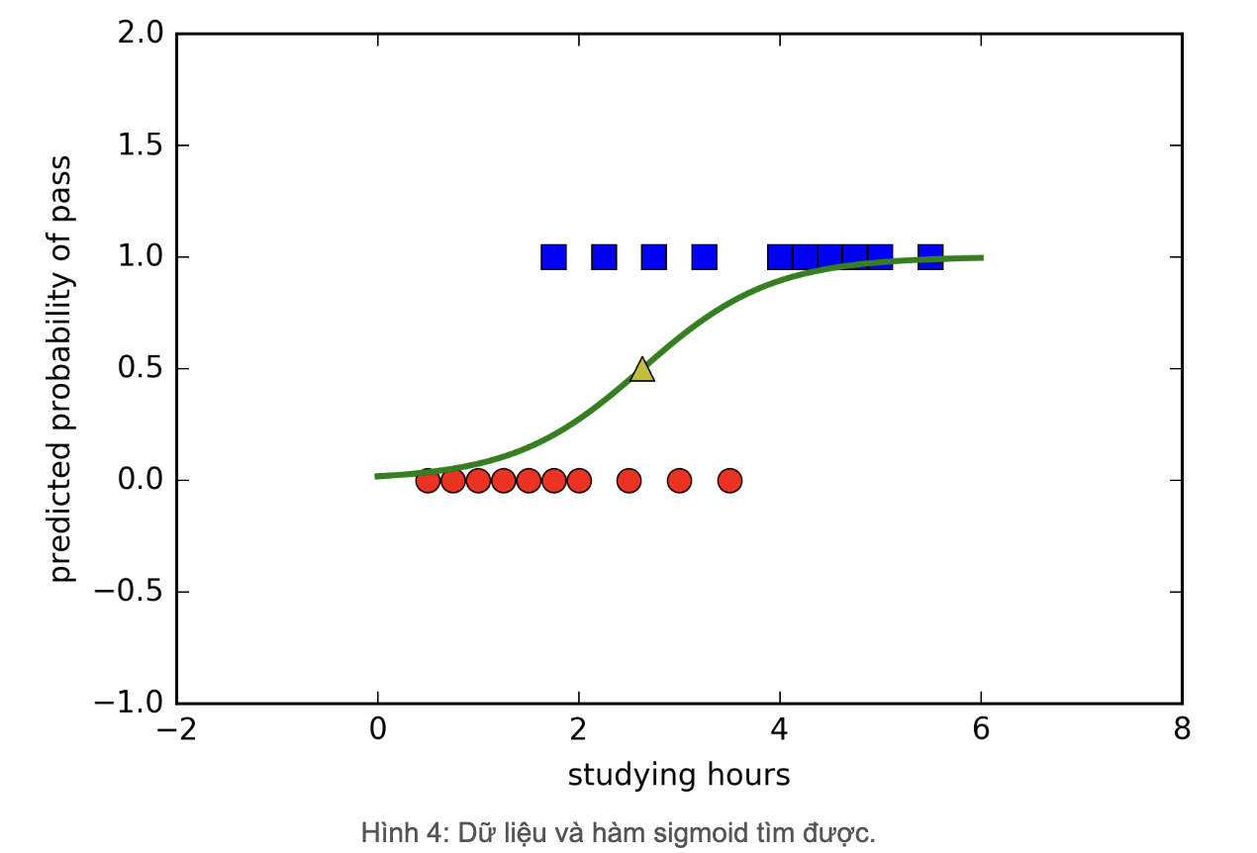
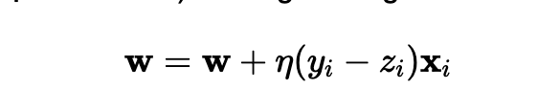
Cost function
Sau khi tối ưu hàm mất mác thì ta được:
Và công thức cập nhật w

